Slide 1
Снежинки из бумаги.

Slide 2
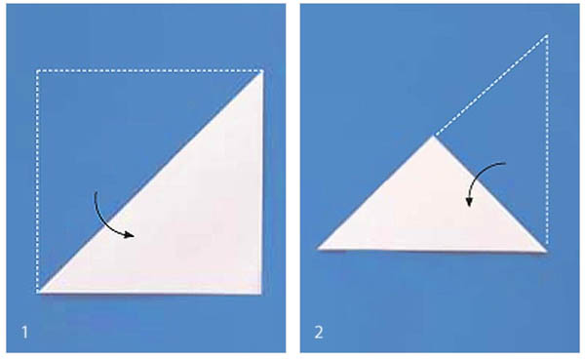
1. Берем лист размером А4 и вырезаем из него квадрат. Полученный квадрат складываем пополам, получился треугольник.

Slide 3
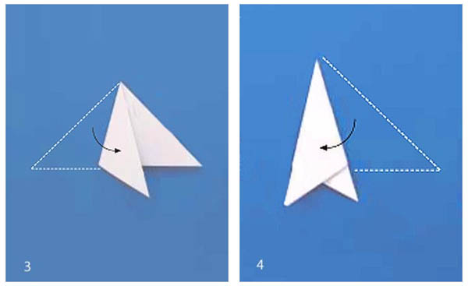
2. Обратите внимание, как складывается новый треугольник. Это делается на глаз. Главное, чтобы одна сторона треугольника соприкасалась с противоположным сгибом.

Slide 4
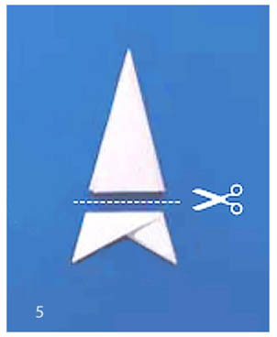
3. Отрежьте нижнюю часть фигуры и можете рисовать контур, по которому будете далее вырезать

Slide 5
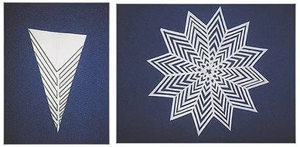
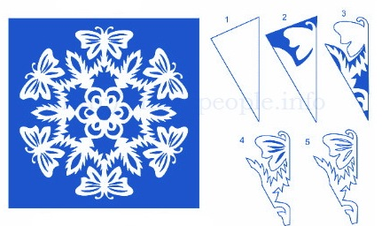
Вот несколько вариантов узоров:

Slide 6
